Slide 2
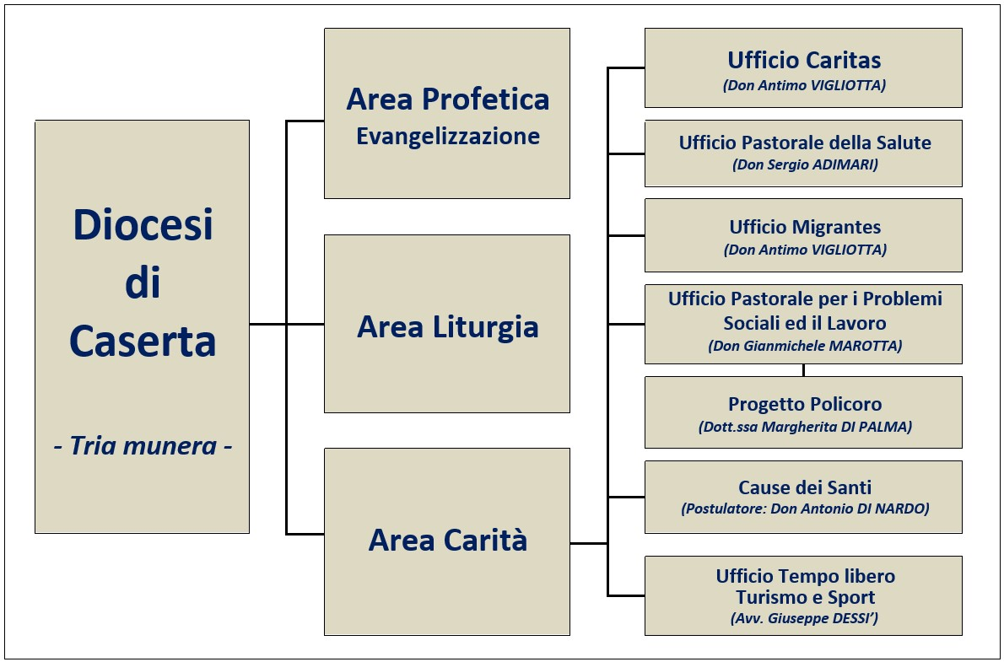

Slide 7
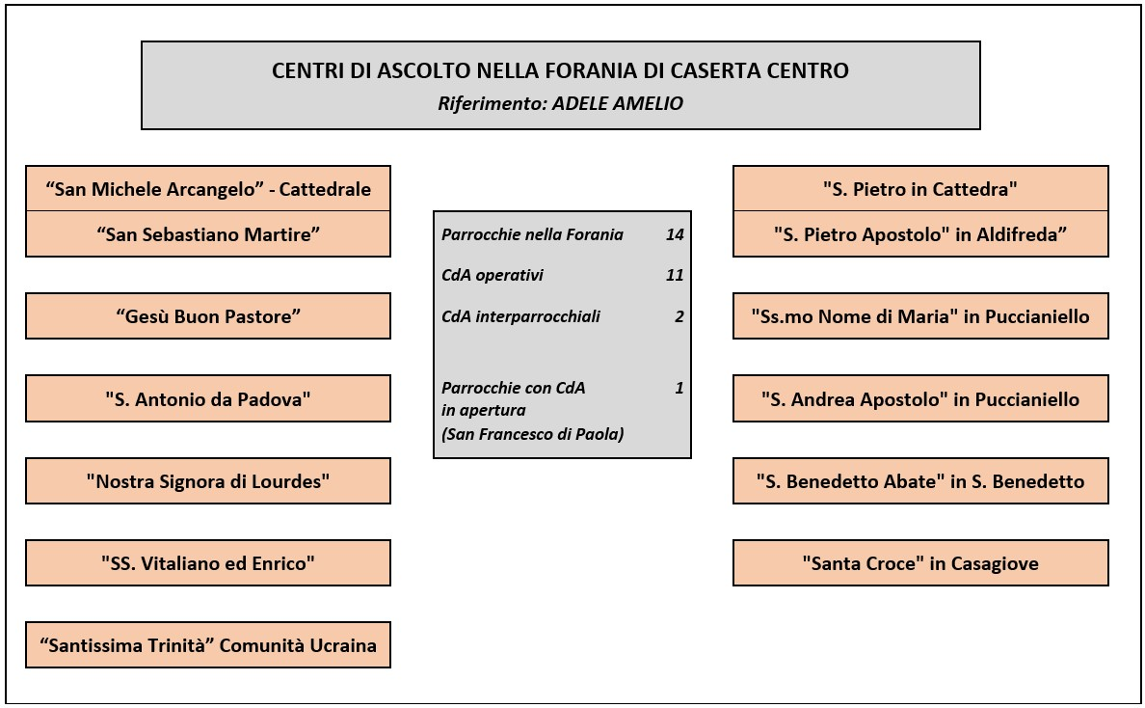
F
O
R
A
N
I
A
C
E
N
T
R
O
Francesco
De Luca

Slide 9
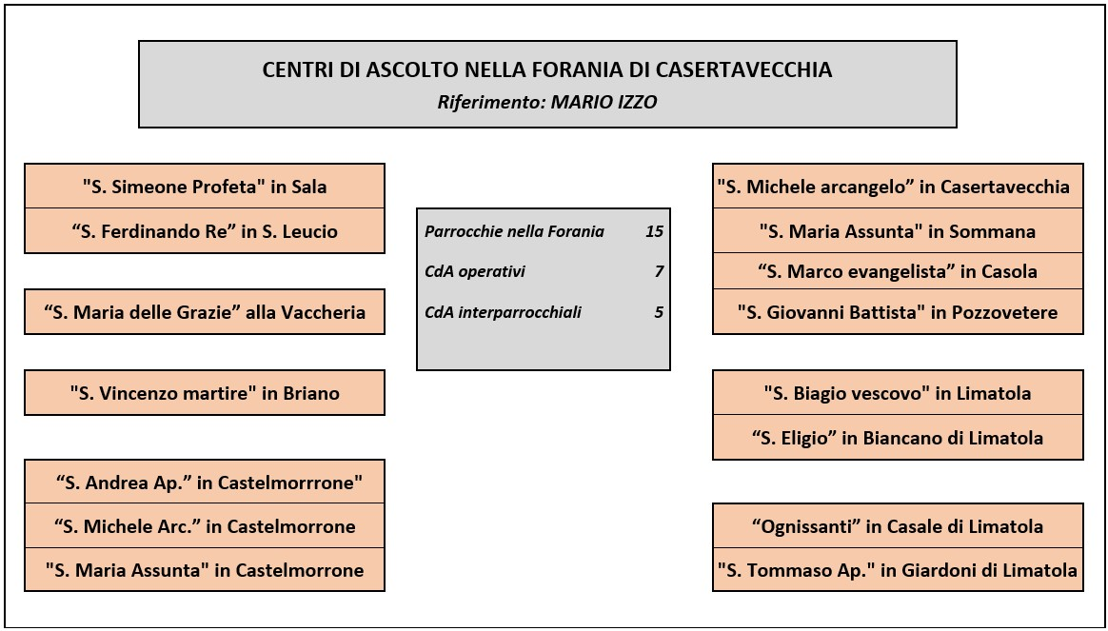
Caterina Bencivenga
Don Biagio Ferrante
Antonio Caturano

Slide 10
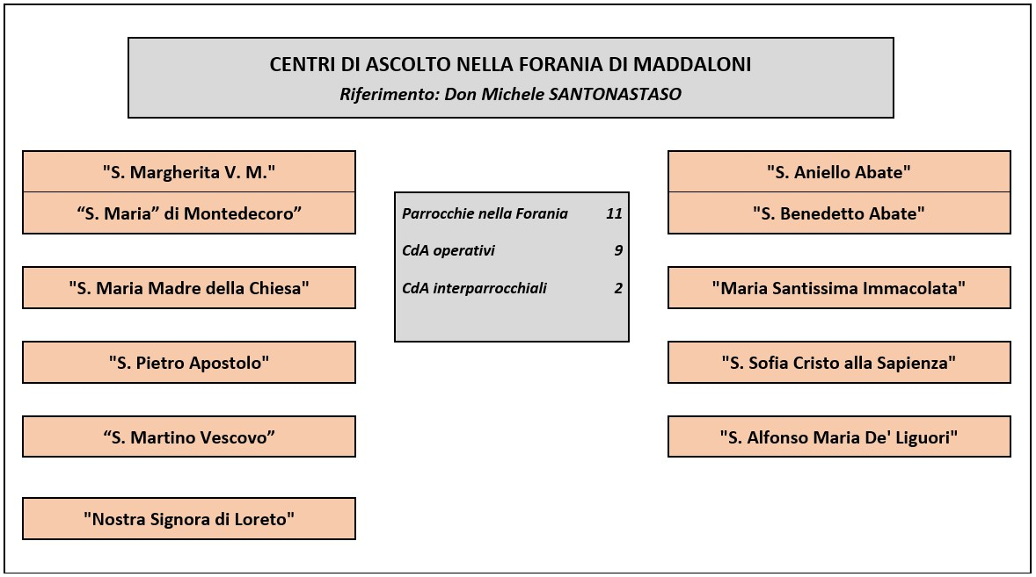

Slide 12
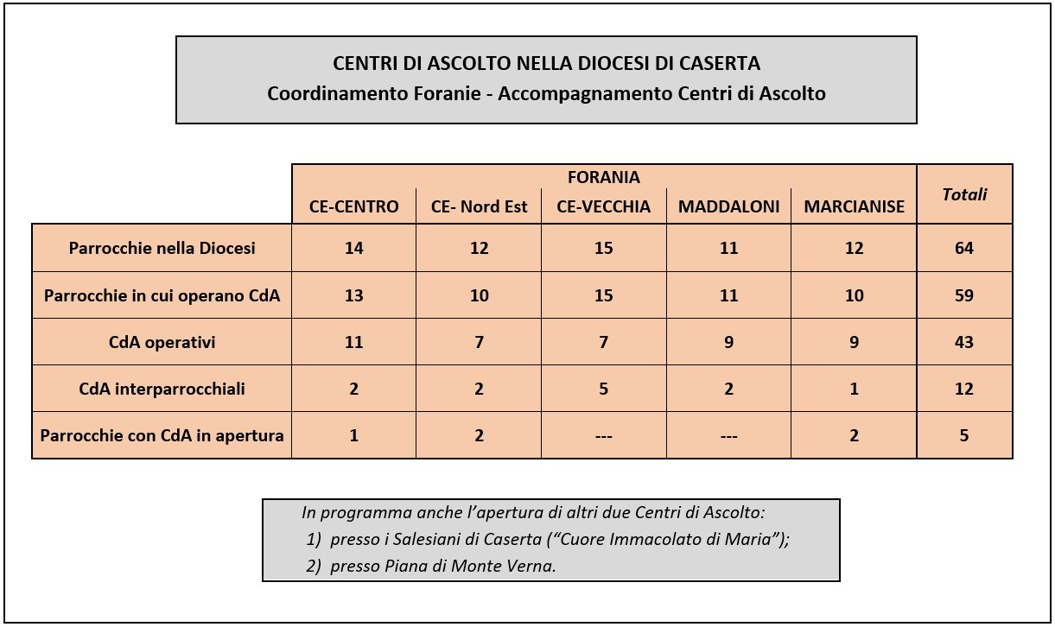

Slide 14
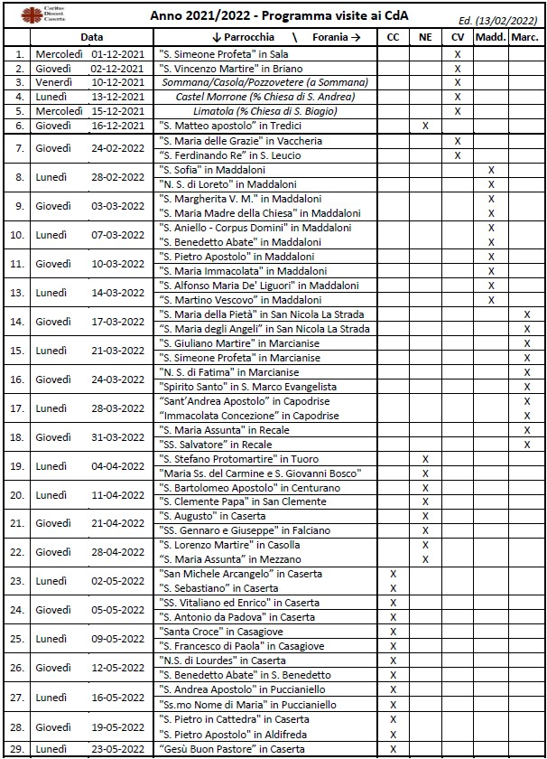

Slide 16
